Slide 1
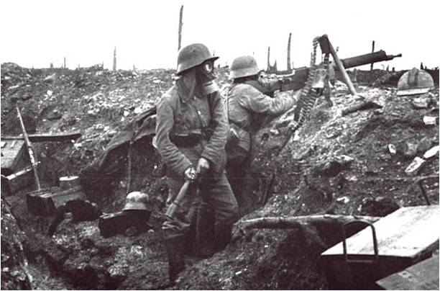
PRŮBĚH I. SVĚTOVÉ VÁLKY 1915-16

Slide 2
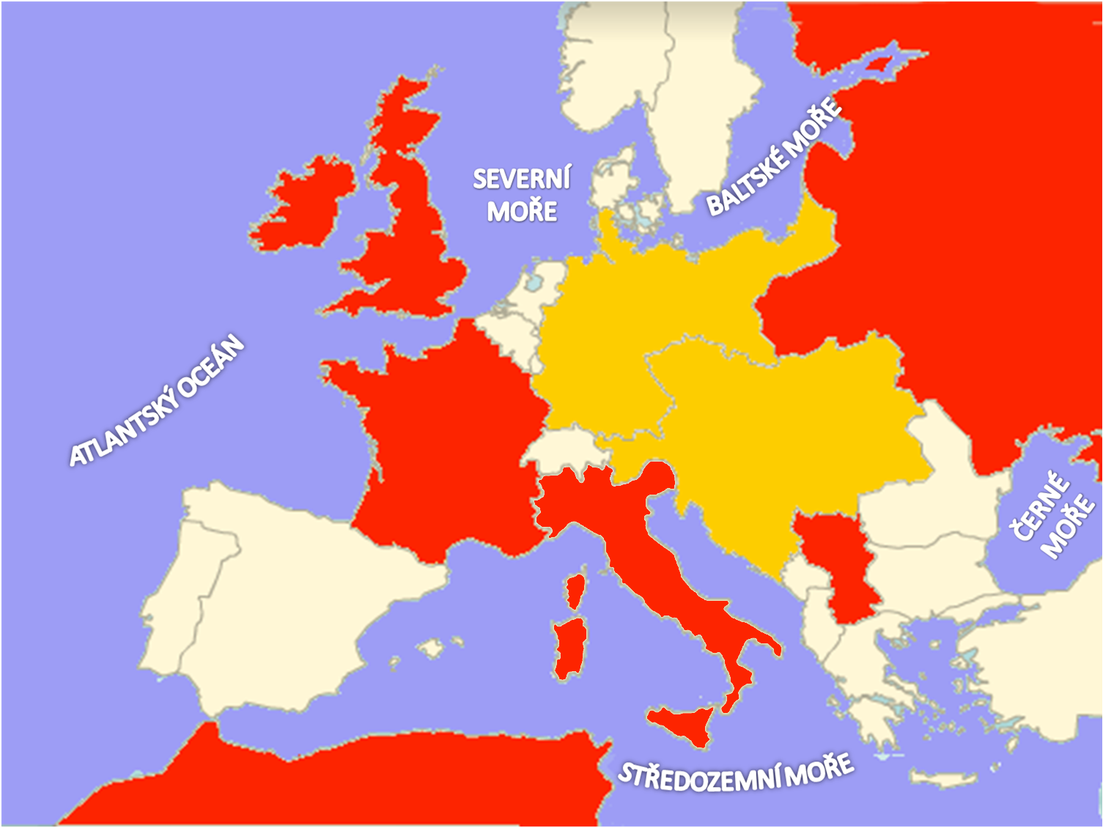
1915
RUSKO
NĚMECKO
RAKOUSKO - UHERSKO
FRANCIE
ITÁLIE
SRBSKO

Slide 3
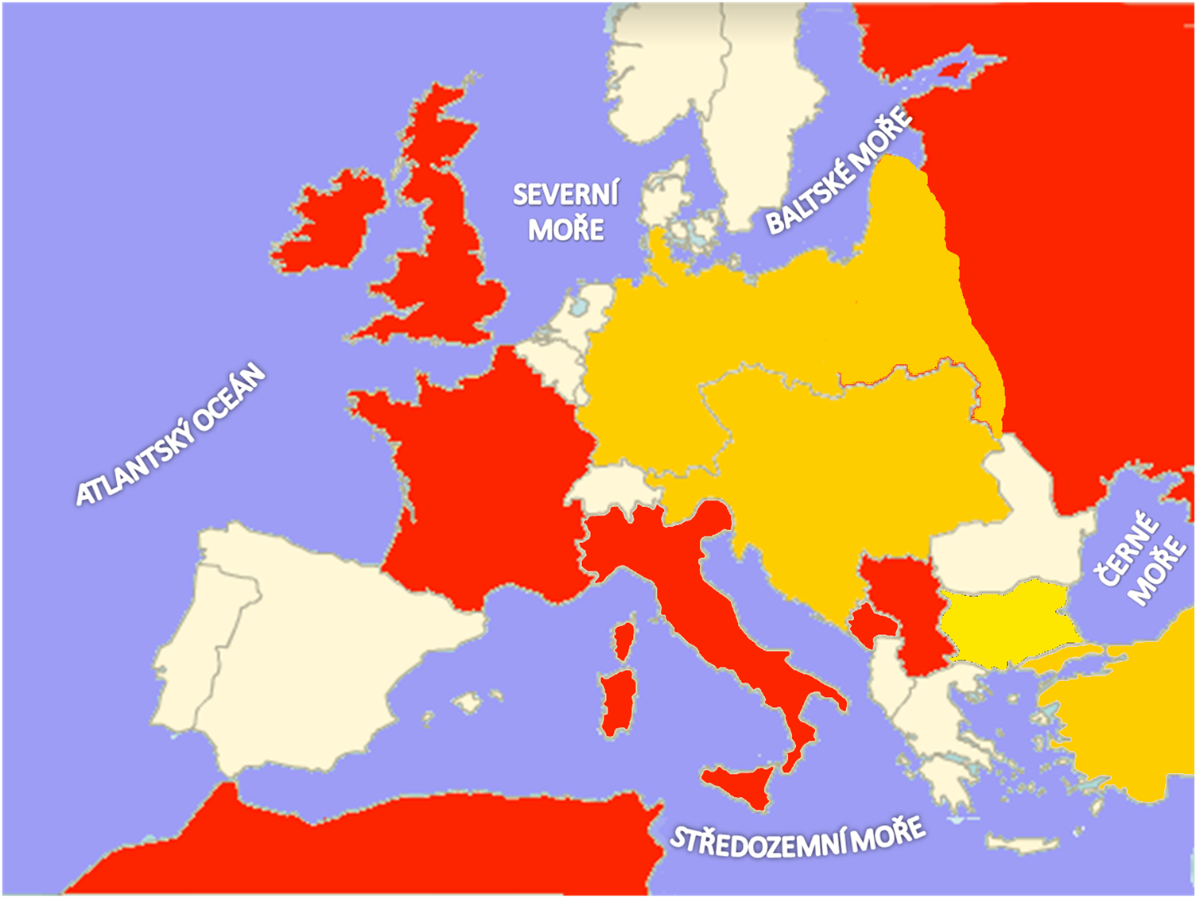
1915
RUSKO
NĚMECKO
RAKOUSKO - UHERSKO
FRANCIE
GALIPOLI
LEDEN1915
ÚNOR 1916
ITÁLIE
SRBSKO
BULHARSKO

Slide 4
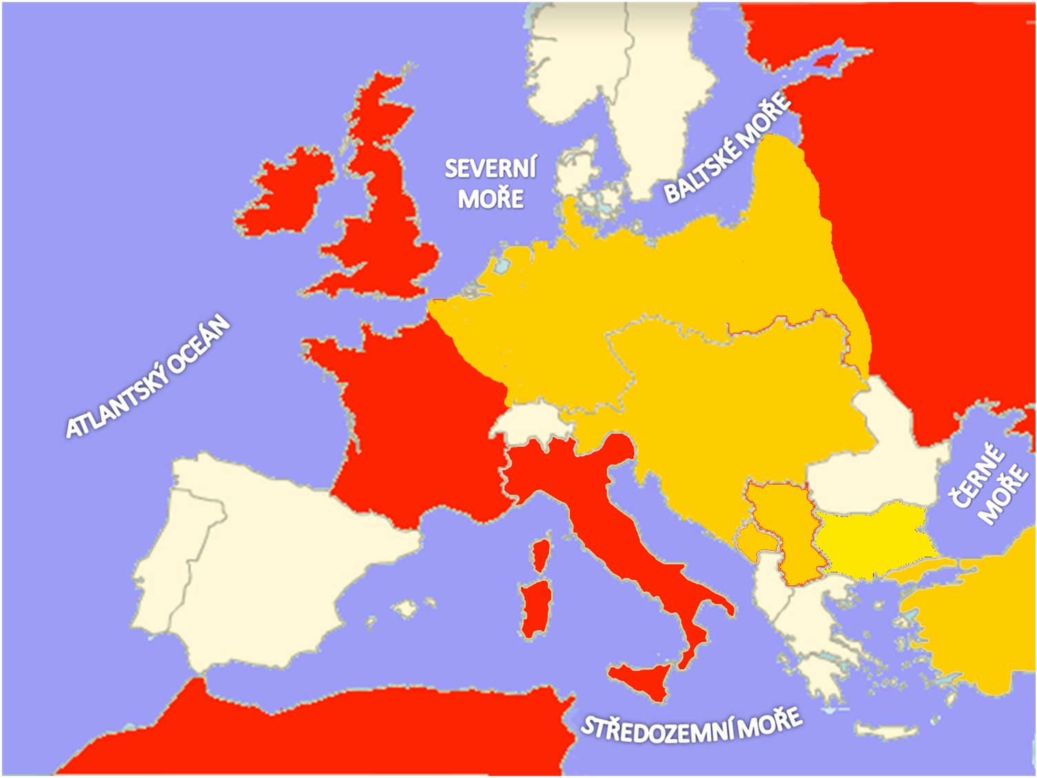
1916
RUSKO
NĚMECKO
BRUSILOV
VERDUN
RAKOUSKO - UHERSKO
FRANCIE
ITÁLIE
BULHARSKO

Slide 5
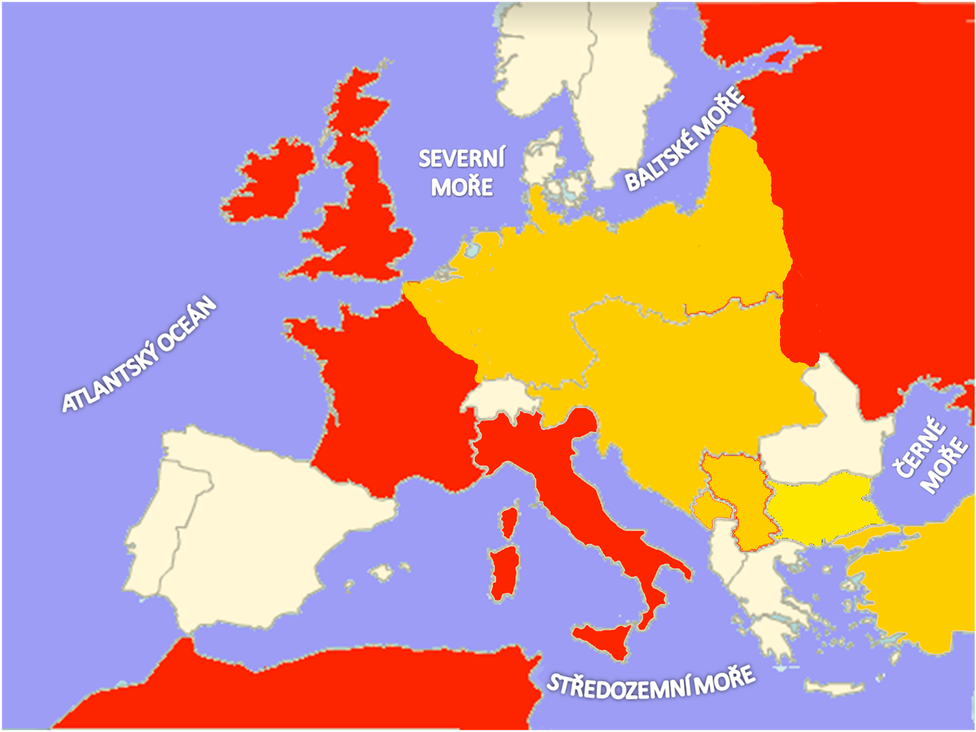
1916
RUSKO
NĚMECKO
RAKOUSKO - UHERSKO
FRANCIE
ITÁLIE
BULHARSKO

Slide 6
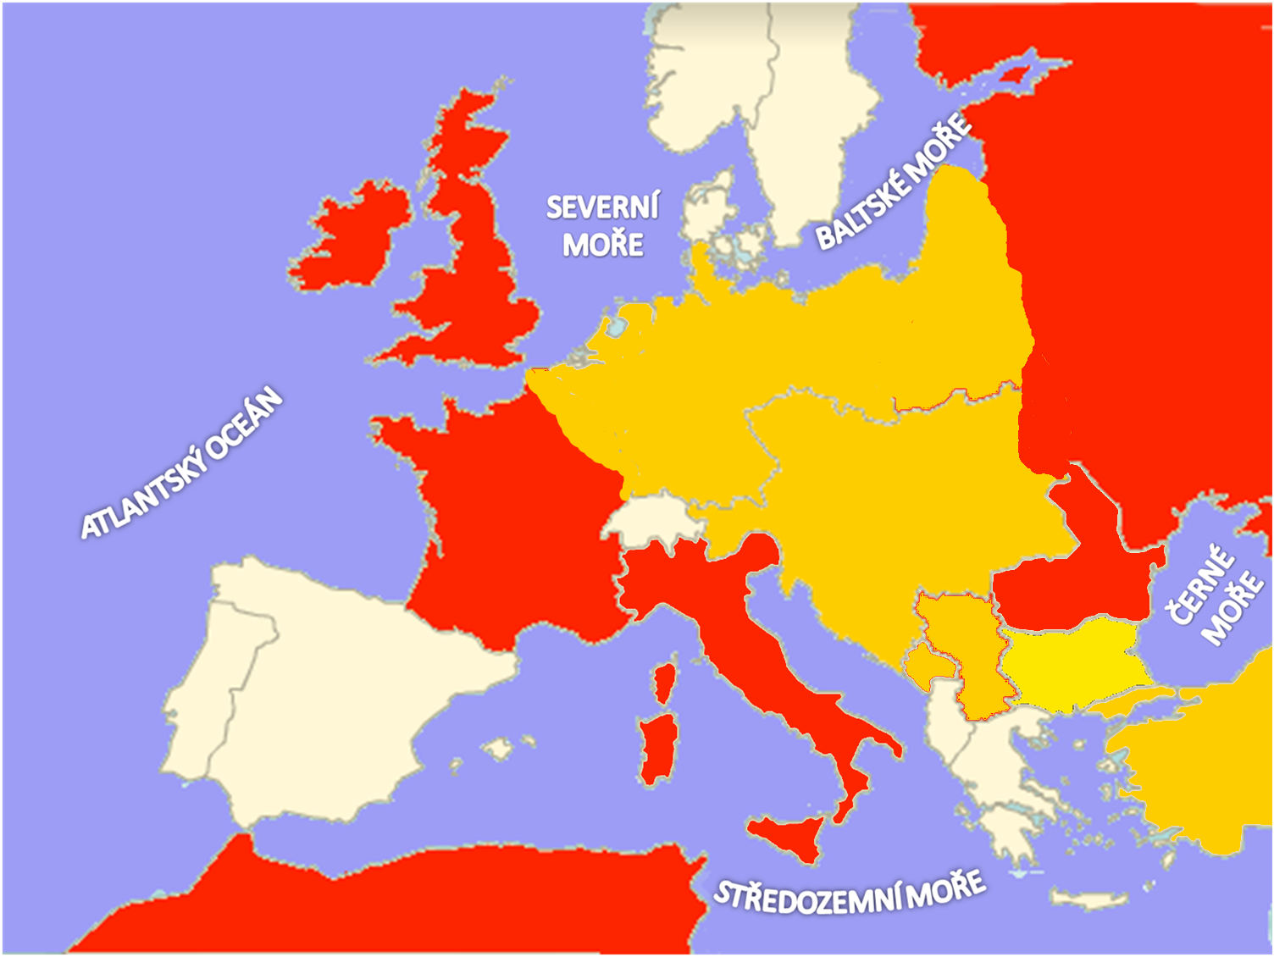
1916
U JUTSKA
RUSKO
SOMMA
NĚMECKO
RAKOUSKO - UHERSKO
FRANCIE
RUMUNSKO
ITÁLIE
BULHARSKO

Slide 7
1916
RUSKO
NĚMECKO
RAKOUSKO - UHERSKO
FRANCIE
RUMUNSKO
ITÁLIE
BULHARSKO

